Slide 1
Quando l'educazione diventa aperta
Open Science @INAF
14-15 Dicembre 2023
L'esperienza del progetto OLA
Claudia Pennacchiotti, Valentina Tudisca, Adriana Valente

Slide 2
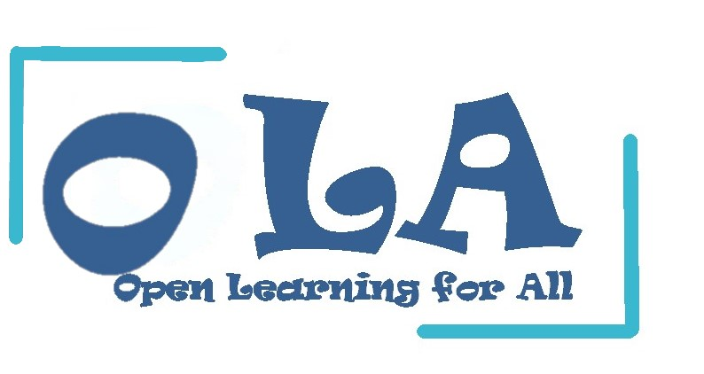
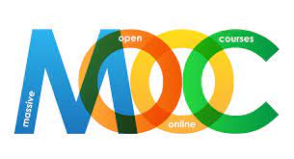
Olaproject.eu
5 MOOCS → per il teacher training (https://mooc.olaproject.eu/ )
1 Toolkit per i docenti
200 OER (scenari educativi STEAM + CLIL) disponibili tramite il repository OLA (http://repository.include-erasmus.eu/)

Slide 3
Open knowledge
Open education
Open culture
Open framework
Open access
Open science
Open infrastructures
Open xxxxx
Open practices
Open software
Un movimento
Una pratica
Una filosofia
Un diritto umano
Un modo di risparmiare risorse
Rolfe, V. (2017). Striving toward openness: But what do we really mean? The International Review of Research in Open and Distributed Learning, 18(7). http://dx.doi.org/10.19173/irrodl.v18i7.3207

Slide 4
Open education

Slide 5
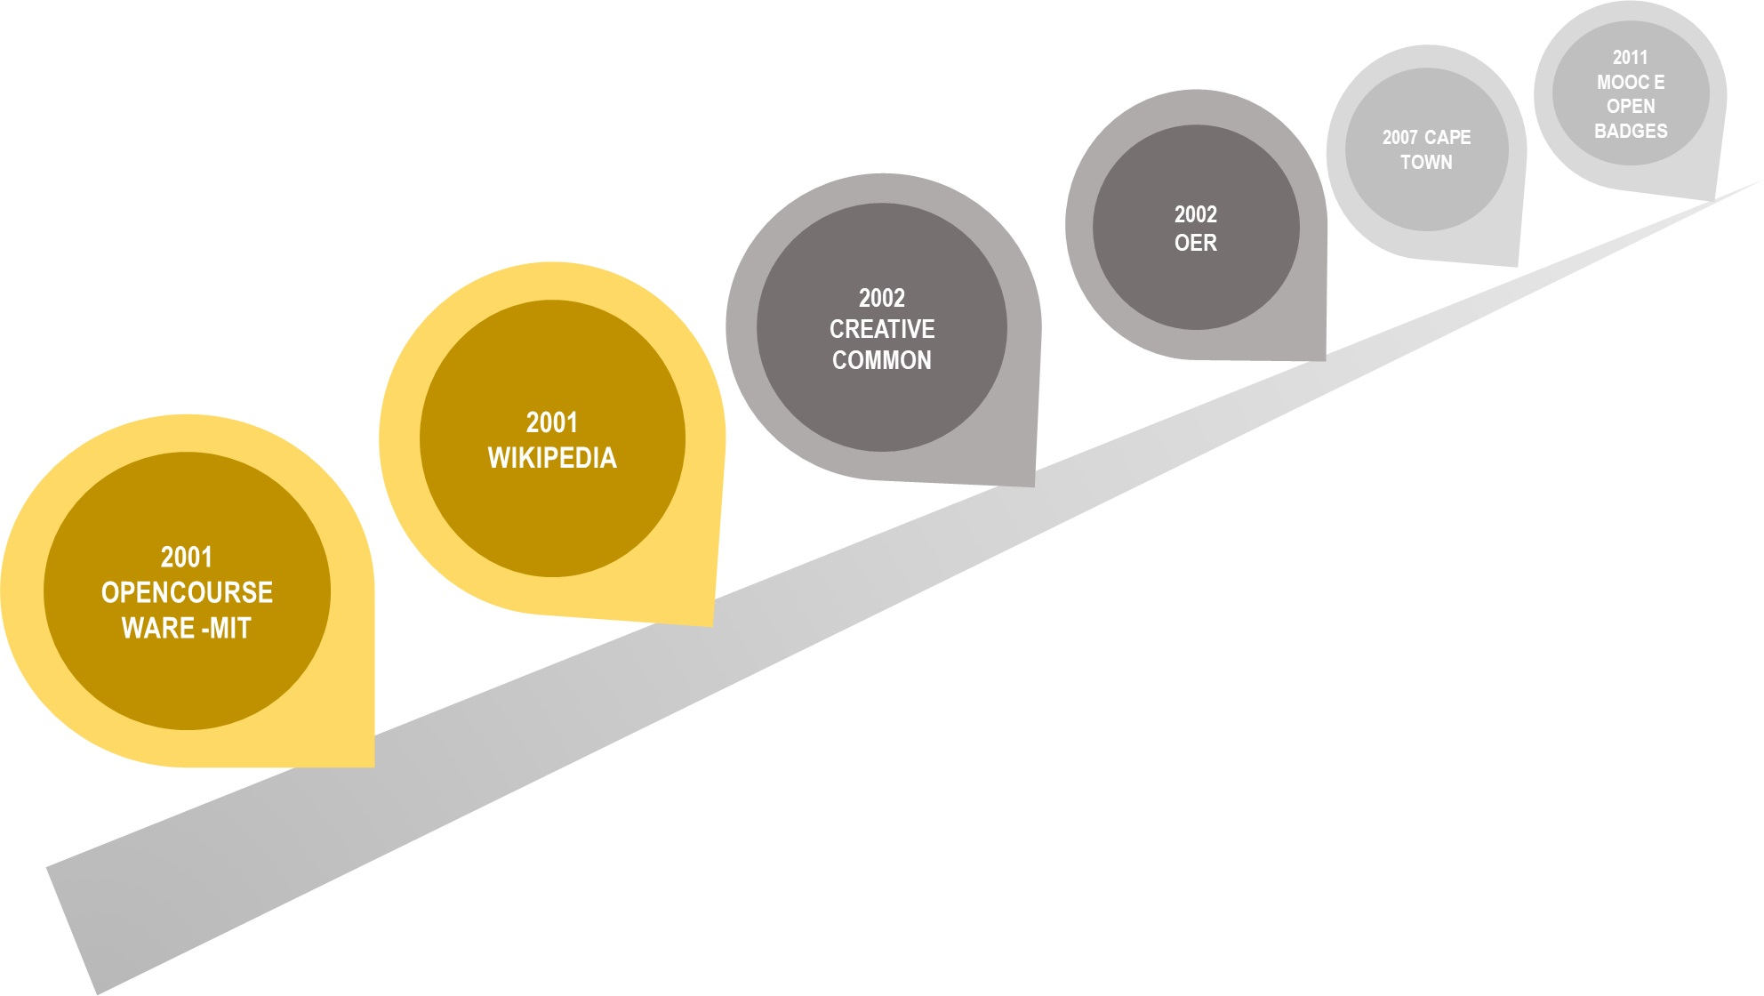
Open Education movement

Slide 6
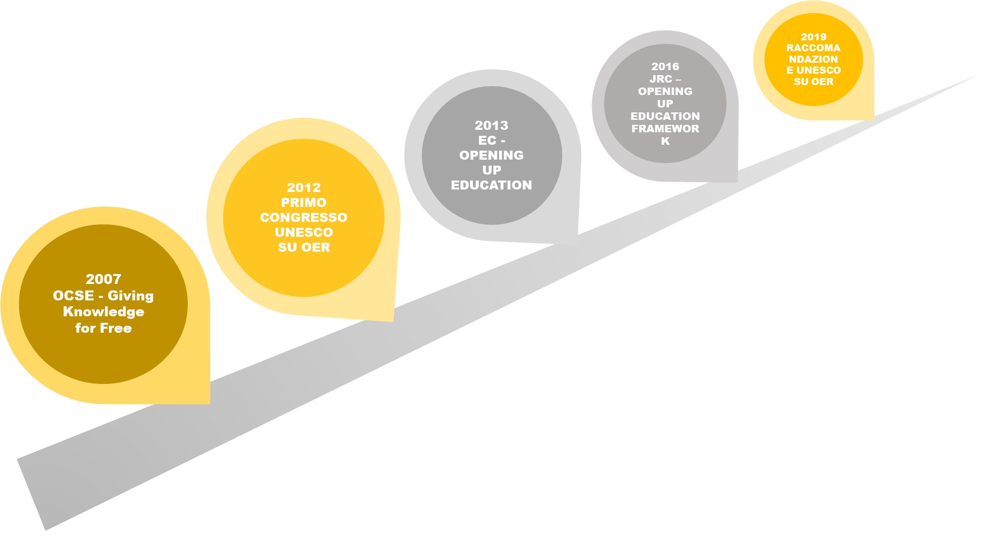
Open Education nelle policies

Slide 7
contenuti didattici: corsi completi, moduli, unità didattiche, collezioni e pubblicazioni.
strumenti: software per la creazione, la distribuzione, l'utilizzo e il miglioramento di contenuti didattici aperti, inclusi ricerca e organizzazione di contenuti, sistemi per la gestione dei contenuti e dell'apprendimento, strumenti per lo sviluppo di contenuti e comunità di apprendimento online.
risorse per l'operatività: licenze per la proprietà intellettuale per la promozione dell'editoria aperta di materiali, principi di progettazione e localizzazione dei contenuti
“Con Risorse Didattiche Aperte o Risorse Educative Aperte (in inglese OER, Open Educational Resources) si intendono “materiali didattici prevalentemente in formato digitale resi disponibili con licenze che ne permettono il riutilizzo, la modifica e la distribuzione.” (cit)
“Guidelines on the development of open educational resources policies” dell’UNESCO

Slide 8
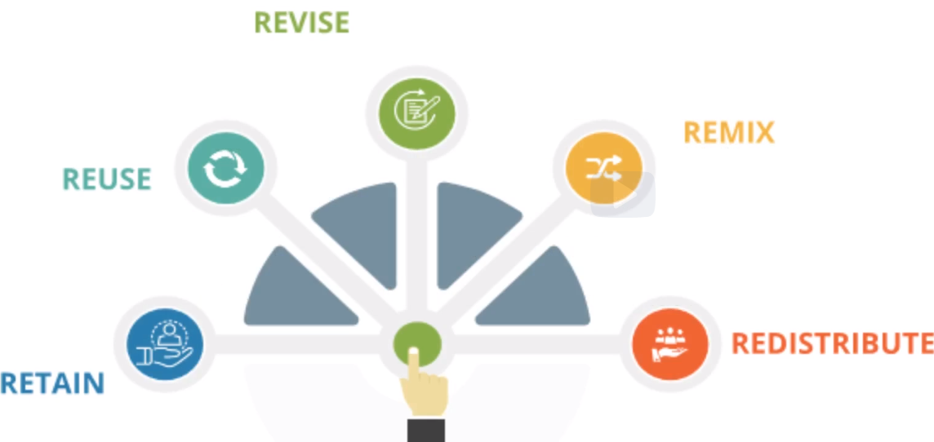

Slide 10
«Open» non significa che l'autore rinuncia ai propri diritti sul materiale prodotto: gli autori sono garantiti dall'attribuzione di licenze aperte, che ne permettono il libero utilizzo, l'adattamento e la riproposizione da parte di altri. Questo tipo di licenze sono state introdotte per proteggere i diritti di un titolare di copyright in ambienti in cui i contenuti possono essere facilmente copiati e condivisi via Internet senza chiedere il permesso
OPEN LICENCES

Slide 11
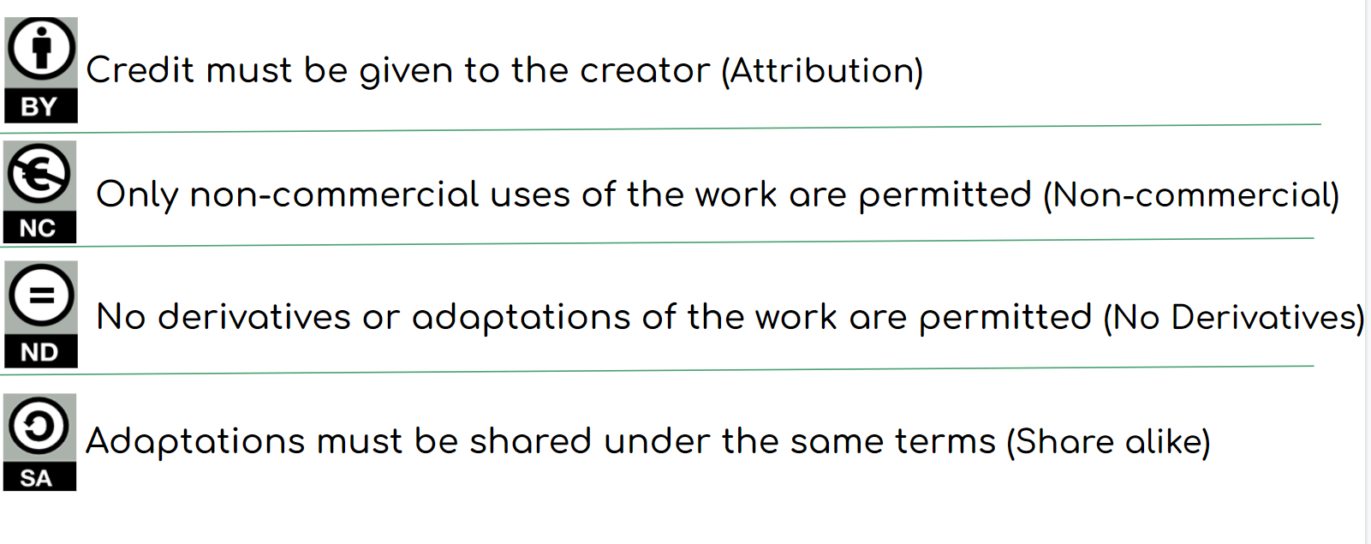

Slide 12
ATTRIBUZIONE
ATTRIBUZIONE – NON COMMERCIALE
ATTRIBUZIONE – NON OPERE DERIVATE
ATTRIBUZIONE – CONDIVIDI ALLO STESSO MODO
*CC0

Slide 13
5 MOOCS → per il teacher training (https://mooc.olaproject.eu/ )
Cosa sono le OER?
Riusare le OER
Costruire le OER e i processi valutativi ad esse collegati
Oep e blended education
Licenze Creative Commons
1 Toolkit per i docenti
200 OER (scenari educativi STEAM + CLIL) disponibili tramite il repository OLA (http://repository.include-erasmus.eu/)

Slide 14
OLA OER in pratica
In OLA una OER è una risorsa educativa digitale chiamata “Scenario educativo” :
una unità di apprendimento strutturata e digitale che descrive il percorso educativo/di apprendimento e ha l’obiettivo di guidare il docente durante il processo di insegnamento.
i learning outcome
le competenze attese
la sequenza delle attività previste
una panoramica delle metodologie di insegnamento
Le risorse educative da utilizzare
il ruolo di docente e studenti
il tipo di interazioni previste.
Lo scenario educativo include:

Slide 15
Il progetto OLA in breve
IT
SP
CY
RICERCATORI
SCUOLE (ISCED 1, 2)
RO
GR

Slide 16
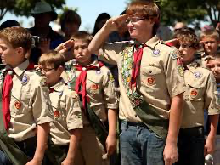
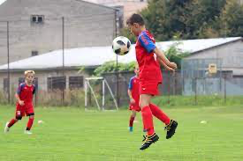
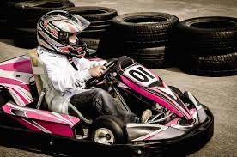
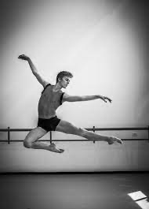
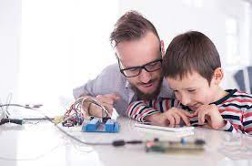
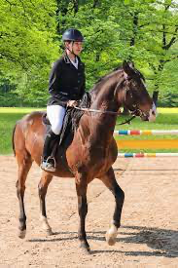
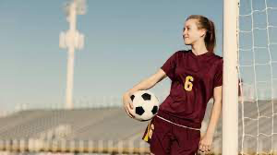
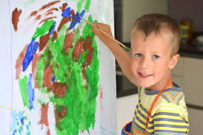
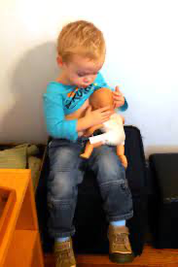
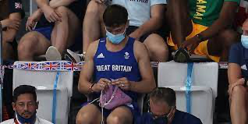
Hobby dei bambini
Hobby delle bambine

Slide 17
Gli scenari OLA si caratterizzano per:
→ Approccio STEAM - Multidisciplinareità: integrare materie STEM e umanistiche per favorire lo sviluppo di un approccio inquiry based, il dialogo e il pensiero critico
→ Competenze Chiave target:
Personali, sociali e capacità di apprendere
Literacy digitale
Cittadinanza
→ non trasmettere stereotipi
Video Literacy
(ENVIL, Common European Framework for Visual Competence)
Analizzare le immagini con mente aperta;
Cercare le immagini;
Valutare le immagini.

Slide 18
Ogni scenario consiste in:
Uno script: la descrizione della sequenza di attività, tutti i passaggi sono riassunti e spiegati
I materiali didattici: power point, mappe concettuali, esercizi e attività
I metadata: secondo il Dublin Core metadata scheme
Licenza CC: CC – by non commerciale
OLA REPOSITORY

Slide 19
https://olaproject.eu/
GRAZIE PER L’ATTENZIONE
Claudia Pennacchiotti
Valentina Tudisca
Adriana Valente
IRPPS-CNR
c.pennacchiotti@irpps.cnr.it
valentina.tudisca@irpps.cnr.it
adriana.valente@cnr.it

Slide 20
Open education – I principi
L’obiettivo di un sistema educativo deve essere quello di abbattere tutte le barriere non necessarie all’accesso, fruizione e completamento di attività educative e formative, nel rispetto della legge e delle inclinazioni personali.
L’accesso alle risorse educative è una questione di giustizia sociale e il diritto all’istruzione viene garantito della carta internazionali sui diritti umani e dalla Costituzione della Repubblica Italiana nell’art. 34;
Il digitale offre innovative e potenziali opportunità per l’istruzione a tutti i livelli, nell’ottica dell’apprendimento continuo (Lifelong Learning).
Fonte: Nascimbeni et al.- Guida italiana all’Open education

